Slide 1
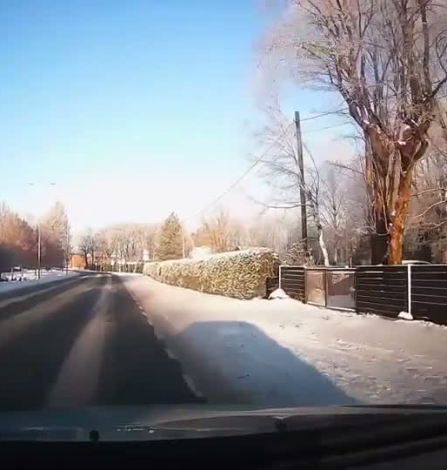
Дорожный
кадр
Автоматический поиск дорожных происшествий в записях видеорегистратора
Notes:
Дорожный кадр — индивидуальный проект по компьютерному зрению. Приложение разбирает папку с видеорегистратора и помогает найти фрагмент, который нужен после происшествия.
Кадр зимней поездки: Sillerkiil, CC BY-SA 4.0, https://creativecommons.org/licenses/by-sa/4.0/. Изображение обрезано под слайд. https://commons.wikimedia.org/wiki/File:Dashcam_video_of_driving_through_Kose_in_December_2021.webm

Slide 2
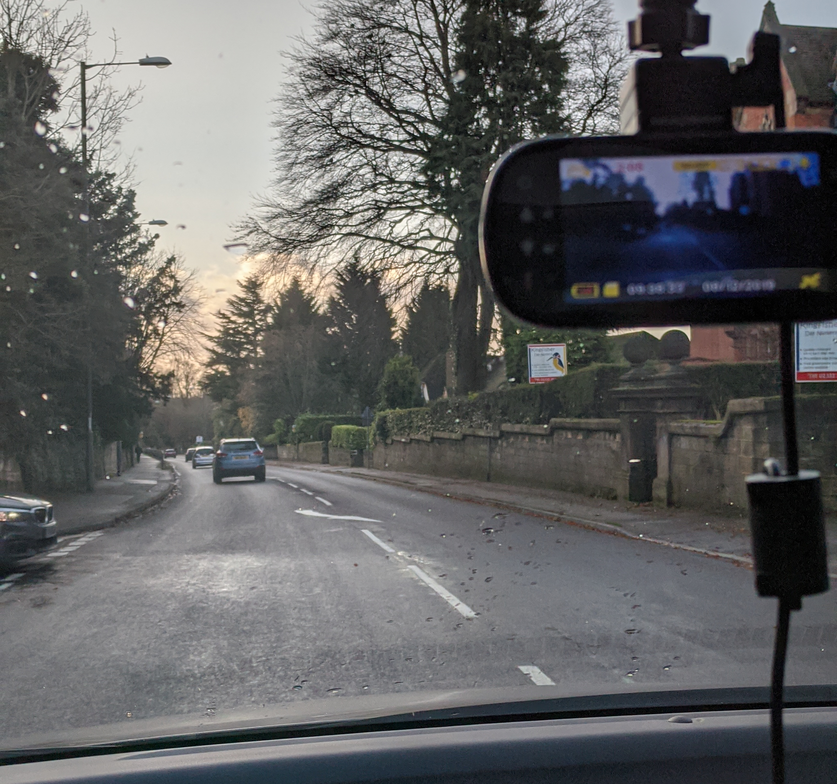
Зачем искать по всему архиву
Запись есть.
Точное время неизвестно.
Водителю приходится открывать файлы с карты памяти один за другим. После происшествия важно быстро найти сам момент и сохранить видео до и после него.
Notes:
Видеорегистратор снимает поездку, но водитель не всегда знает, в каком файле находится нужный эпизод. Если отдельной метки события нет, приходится искать вручную. Проект рассчитан на уже записанные файлы.
Фото: Ed6767, CC BY-SA 4.0, https://creativecommons.org/licenses/by-sa/4.0/. Фото кадрировано. https://commons.wikimedia.org/wiki/File:Dashcam_recording_a_road.jpg

Slide 3
Цель и задачи
Сократить ручной просмотр
записей видеорегистратора.
Собрать прототип, который находит возможные столкновения и открывает нужный файл на нужной секунде.
Загрузка архива и просмотр
Отметки и экспорт отрывка
Сравнение двух способов поиска
Замер времени ручного просмотра
Notes:
В проекте две части. Первая — сделать удобный способ пройти от папки до готового отрывка. Вторая — сравнить два алгоритма и измерить, сколько времени остаётся тратить на проверку. Замер времени входит в оставшуюся работу.

Slide 4
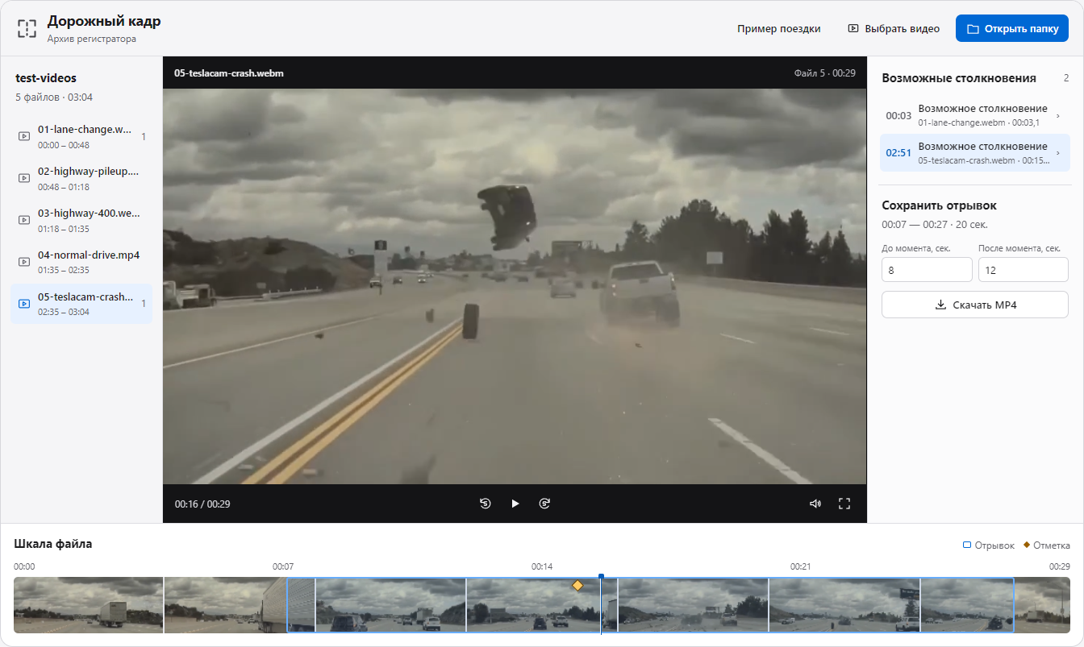
Прототип уже работает
Notes:
На экране рабочее приложение. Слева записи из загруженной папки, справа общий список отметок. Выбираю отметку, открывается нужный файл. Под видео видны кадры и границы экспорта. Можно посмотреть эпизод, добавить время до и после него и скачать MP4 из текущего файла.
https://github.com/h1lyaako/roadframe
Кадр на экране: https://commons.wikimedia.org/wiki/File:INSANE_Car_Crash_caught_on_TeslaCam-_Kia_Soul_flying_through_air!.webm

Slide 5
Как работает поиск
FFmpeg
Читает видео с частотой 10 кадров в секунду для анализа.
OpenCV
Отделяет движение камеры от движения в кадре. Сигнал проверяется на соседних кадрах.
Отметка
Близкие сигналы объединяются. Отдельная проверка ищет резкое перекрытие обзора.
Notes:
Первая версия реагировала на резкие различия между кадрами. Поэтому в список могли попадать поворот камеры или смена освещения. В текущей версии я сравниваю движение нескольких соседних кадров и оцениваю, движется ли камера целиком. Если обзор резко перекрывается, например поднятым капотом, программа проверяет это отдельно. Обработка выполняется локально.
https://github.com/h1lyaako/roadframe/blob/main/analysis.py

Slide 6
Проверка на реальных записях
Все отметки
на пяти роликах
Ложные отметки
на двух обычных поездках
12
2
13
3
Было
Стало
Было
Стало
Часть записей использовалась для настройки.
Точность на новых архивах ещё предстоит измерить.
Notes:
Слева показано число всех отметок на первой подборке из пяти роликов. После изменений остались два эпизода столкновения. Справа отдельно посчитаны ложные отметки на двух поездках без ДТП. Первая поездка входит и в левую подборку, поэтому числа не складываются. На тесте с ударом в грузовик всё ещё были две лишние отметки. Оба результата относятся только к этому прогону.
https://github.com/h1lyaako/roadframe#что-показала-проверка
Обычная поездка Frukko: https://commons.wikimedia.org/wiki/File:Dashcam_film.webm
https://commons.wikimedia.org/wiki/File:Dashcam_video_of_driving_through_Kose_in_December_2021.webm

Slide 7
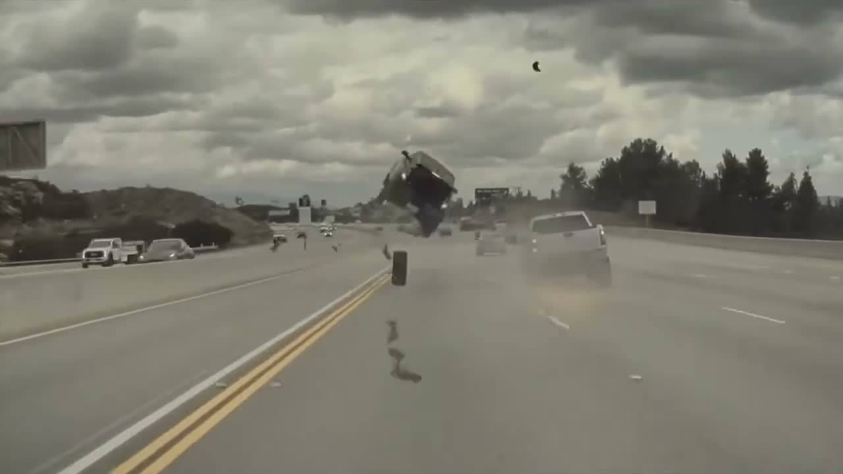
Пример из проверки
15,5 с
Отметка в начале
аварии на TeslaCam.
Старая версия предложила пять моментов. Текущая оставила один.
Notes:
Этот пример удобно показать вживую. Программа поставила отметку на 15,5 секунды. При открытии ролик ставится на паузу, поэтому нужно нажать воспроизведение. Из интерфейса удалось скачать двадцатисекундный отрывок с этим эпизодом.
https://commons.wikimedia.org/wiki/File:INSANE_Car_Crash_caught_on_TeslaCam-_Kia_Soul_flying_through_air!.webm

Slide 8
Что осталось проверить
Новые записи
Собрать архивы с ДТП и обычной ездой. Вручную отметить время удара.
Качество поиска
Посчитать найденные столкновения, ложные отметки на час и ошибку по времени.
Время просмотра
Сравнить, сколько занимает поиск эпизода вручную и с программой.
Notes:
Для следующей проверки нужно заранее определить, в каком диапазоне вокруг удара отметка считается попаданием. Затем на тех же новых файлах сравнить обе версии. Замер времени ручного просмотра покажет, помогает ли приложение водителю на практике.

Slide 9
Планируемый результат
Приложение для разбора
архива видеорегистратора
Код, инструкция запуска и отчёт с результатами проверки.
github.com/h1lyaako/roadframe
Notes:
Код и инструкция запуска уже опубликованы на GitHub. После проверки на отдельной размеченной подборке к ним добавится итоговый отчёт с показателями качества и времени поиска.
https://github.com/h1lyaako/roadframe

